Slide 1
WEB测试 ----WEB网络协议

Slide 2
学习目标
了解网络OSI七层模型
了解TCP协议和IP协议
学习http协议，以及Fiddler工具的使用

Slide 3
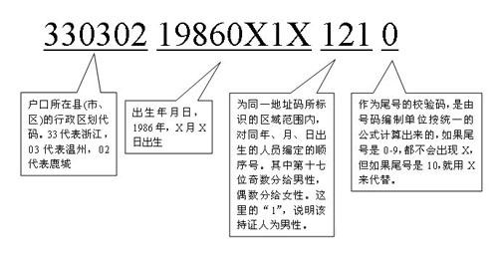
网络协议模型 – 什么是协议
330302198602121210，这一串数字是什么？
协议其实就是一
种规范
Notes:
网络协议其实也是这样一种规范，在网络传输过程上传递的都是二进制数据，该数据如果没有一种规范
定义清楚，当数据接收端接收到该数据包时，只能认为是一种天书，就像老外看中国公民身份证号码一
样。网络协议无非就在定义某一个数据包的数据规则，某一位代表什么，某一位代表什么，与身份证号
码的定义规则如出一辙。
如果没有一个规范的协议，这一堆十六进制数据将没有任何意义，也无法理解它，人无法理解，系统也
无法理解，而一旦有协议来对它进行规范化说明，数据也才有了意义。

Slide 4
网络协议
定义：网络协议是通信计算机双方必须共同遵从的一组约定。如怎么样建立连接、怎么样互相识别等。它最终体现为在网络上传输的数据的格式。
特点：网络协议往往分成几个层次进行定义，分层定义是为了使某一层协议的改变不影响其他层次的协议。

Slide 5
ISO与OSI
OSI
---- Open System Interconnection reference model开放式系统互联参考模型，OSI是国际标准化组织（ISO）制定的一个用于计算机和通信系统间的标准体系。
ISO
国际标准化组织（International Organization for Standardization，ISO）简称ISO，是一个全球性的非政府组织，是国际标准化领域中一个十分重要的组织。

Slide 6
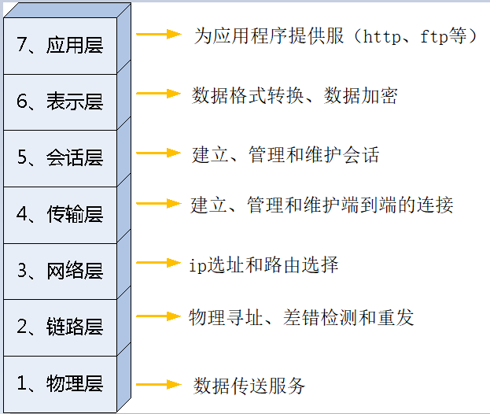
网络协议模型 – OSI参考模型

Slide 7
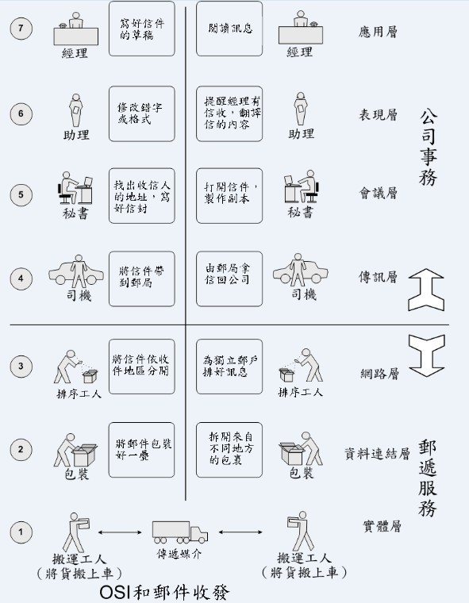

一张图看懂OSI模型

Slide 8
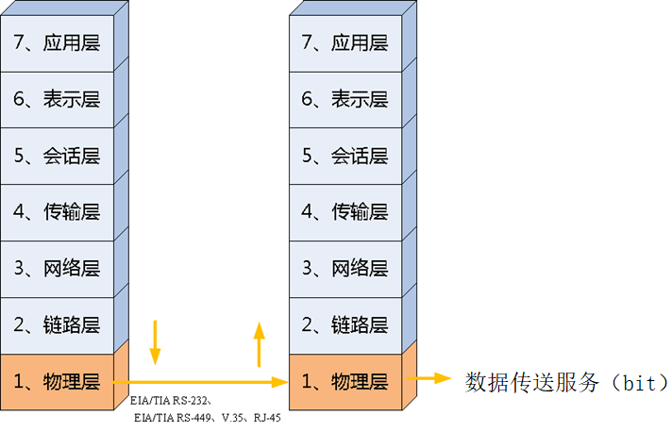
OSI参考模型 – 物理层
作用：为传输数据所需要的物理链路进行创建、维持、拆除。
常见的物理层设备是：中继器、集线器
这一层，数据的单位称为比特（bit）。

Slide 9
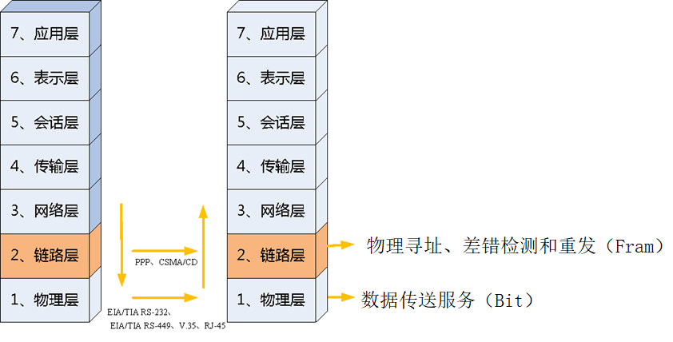
OSI参考模型 – 数据链路层
它为网络层提供服务，在不可靠的物理介质上提供可靠的传输。
作用包括：物理地址寻址、数据的成帧、流量控制、数据的检错、重发等。
常见的链路层设备是：二层交换机、网桥。
这一层，数据的单位称为帧（frame）

Slide 10
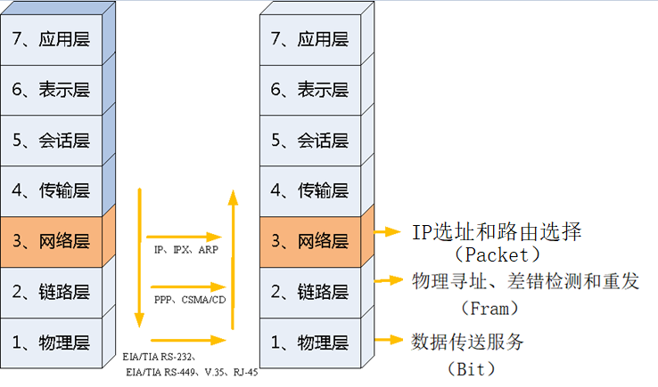
OSI参考模型 – 网络层
使数据路由经过大型网络。
这一层，数据的单位称为数据包（packet）。
网络层主要设备：路由器

Slide 11
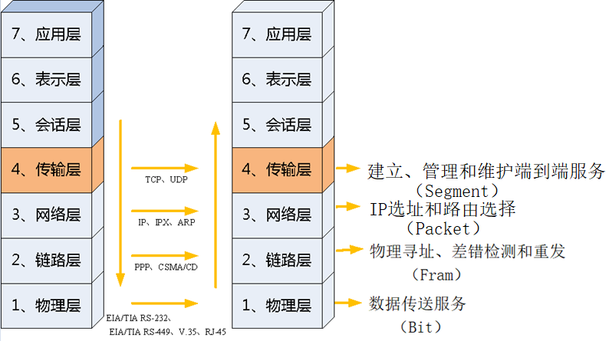
OSI参考模型 – 传输层
提供终端到终端的可靠连接。
这一层，数据的单位称为数据段（segment）。

Slide 12
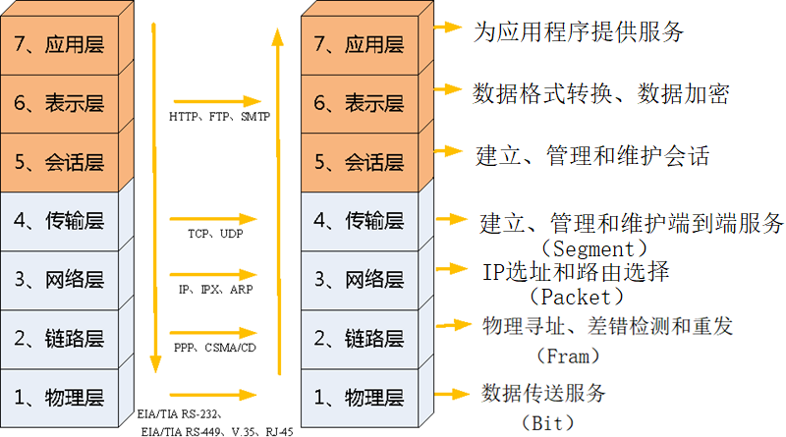
OSI参考模型 – 会话、表示、应用层
会话层：管理主机之间的会话进程，即负责建立、管理、终止进程之间的会话。
表示层：编码、加密解密、压缩
应用层：DNS、HTTP、邮件服务、文件传送服务等

Slide 13
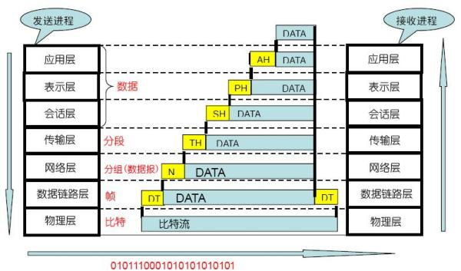
封装和解封装

Slide 14
网络协议模型 – TCP/IP模型
TCP/IP：基于事实标准的模型
产生原因：OSI 7层模型太复杂，简化为TCP/IP四层模型

Slide 15
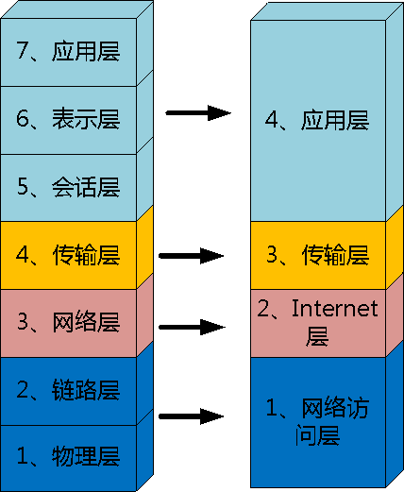
网络协议模型 – TCP/IP模型
网络访问层
网络层
传输层
应用层
TCP/IP
----“transmission Control
Protocol/Internet Protocol”
传输控制协议/互联网络协议

Slide 16
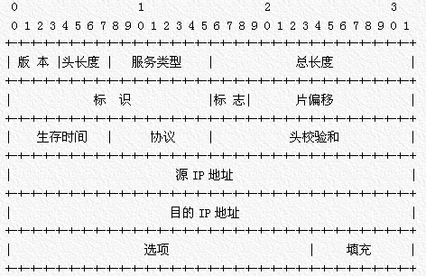
IP协议
IP ---Internet Protocol，是Internet层(网络层）的协议
用于将多个包交换网络连接起来的，在源地址和目的地址之间传送数据报。
IP协议头

Slide 17
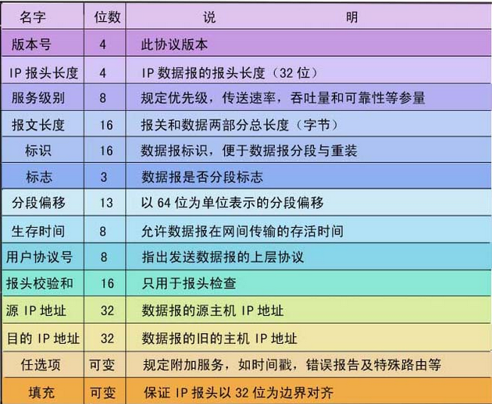
IP协议

Slide 18
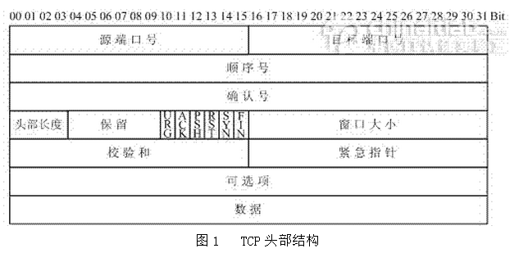
TCP\IP协议 – TCP协议
传输层上的协议
TCP 协议提供了一种端到端的、基于连接的、可靠的通信服务。
TCP协议头

Slide 19
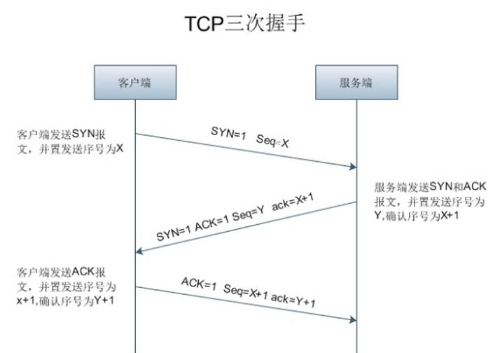
TCP协议 – 三次握手
建立TCP需要三次握手才能建立，而断开连接则需要四次挥手。
SYN表示建立连接
FIN表示关闭连接
ACK表示响应

Slide 20
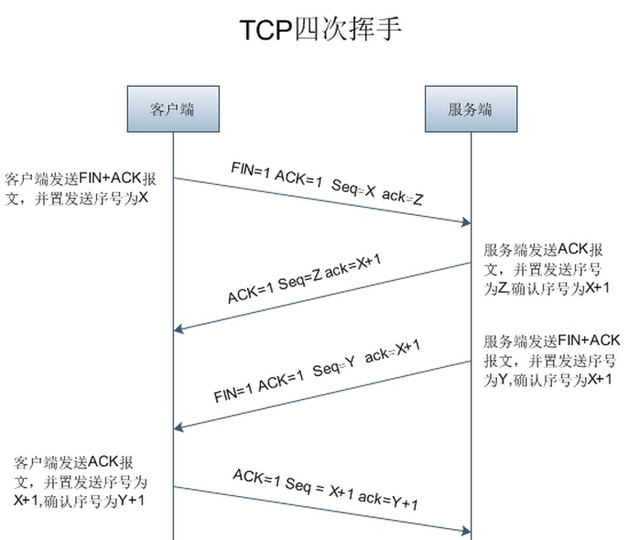
TCP协议 – 四次挥手
TCP链接是全双工的，
因此每个方向上都必须要关闭。

Slide 21
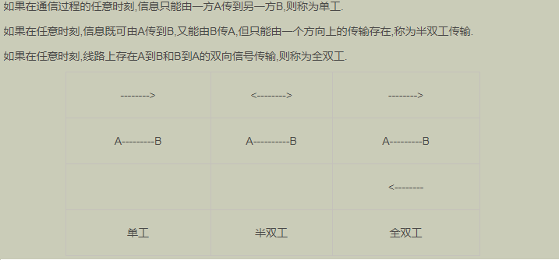
TCP协议—全双工
全双工通信：通信双方都在活动；---串行通信三种方式；

Slide 22

UDP和TCP
定义：UDP（User Data Protocol，用户数据报协议）它是面向非连接的协议，它不与对方建立连接，而是直接就把数据包发送过去！UDP适用于一次只传送少量数据、对可靠性要求不高的应用环境。
对比：与TCP最大的差别在于它在建立连接前不会进行三次握手，属于不可靠的传输。
优点：可以显著地提高性能。
应用：例如：网络电视

Slide 23
TCP和UDP协议的区别？
1、TCP面向连接;UDP是无连接的，即发送数据之前不需要建立连接
2、TCP提供可靠的服务。通过TCP连接传送的数据，无差错，不丢失，不重复，且按序到达;UDP尽最大努力交付，即不保证可靠交付
3、TCP面向字节流，实际上是TCP把数据看成一连串无结构的字节流;UDP是面向报文的，UDP没有拥塞控制，因此网络出现拥塞不会使源主机的发送速率降低
4、每一条TCP连接只能是点到点的;UDP支持一对一，一对多，多对一和多对多的交互通信

Slide 24
HTTP协议 – HTTP协议简介
HTTP
---hypertext transport protocol 超文本传输协议;
定义： 规定了浏览器和www服务器之间互相通信的规则，通过Internet传送www文档的数据传送协议。
应用层协议

Slide 25
HTTP的特点和原理
HTTP 协议是一种请求-应答式的协议。
最显著的特点是客户端发送的每次请求都需要服务器回送响应，在请求结束后，会主动释放连接。从建立连接到关闭连接的过程称为“一次连接”。
原理：
短连接：用完就释放。
需要不断向服务器发起连接请求来保持在线状态。
若服务器长时间无法收到客户端的请求，则认为客户端“下线”
若客户端长时间无法收到服务器的回复，则认为网络已经断开。

Slide 26

HTTP的版本差异
在HTTP 1.0中客户端的每次请求都要求建立一次单独的连接，在处理完本次请求后，就自动释放连接。
在HTTP 1.1中则可以在一次连接中处理多个请求，并且多个请求可以重叠进行，不需要等待一个请求结束后再发送下一个请求。

Slide 27
案例&练习 Fiddler的初体验
安装
抓包

Slide 28
HTTP协议 – Http请求
请求：Request，由客户端发送给服务器端
请求分类：GET和POST请求
GET请求主要是数据的获取
POST请求主要是数据的提交
Fiddler的GET和POST请求介绍

Slide 29
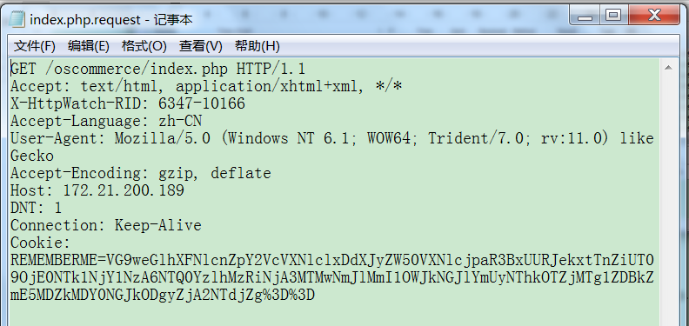
GET请求

Slide 30
GET请求的解释.1
GET /oscommerce/index.php HTTP/1.1，指明了三个关键信息：请求类型为GET，资源URL地址为/oscommerce/index.php，协议类型和版本为HTTP/1.1。
Accept：告诉服务器当前浏览器能接受和处理的介质类型，如果*/*表示可接受所有类型。
Accept-Language：告诉服务器当前浏览器能接受和处理的语言。上述请求表示浏览器接受zh-CN（中国中文）。另外的有en-US（美国英文）。
User-Agent：告诉服务器当前客户端的操作系统和浏览器内核版本信息。

Slide 31
GET请求的解释.2
Accep-Encoding：告诉服务器当前客户端支持gzip格式压缩，这样服务器端可以将HTML, Javascript或CSS这种文本型资源压缩后再传递给浏览器，浏览器接收到后有解压缩的能力。这样可以显著减少资源占用的带宽和在网络上传输的时间。
Host：要访问的服务器主机名或IP地址。
Connection：Keep-Alive，告诉服务器在完成本次请求的响应后，保持该TCP连接不释放，等待本次连接的后续请求。这样可以减少打开关闭TCP连接的次数，提升处理性能。另外可选的选项是Close，表明直接响应接收完成后直接将其关闭。

Slide 32
GET请求的解释.3
Referer：指定发起该请求的源地址。根据这一值服务器可以跟踪到来访者的基本信息。
例如：
我们打开百度首页搜索51Testing关键字，然后在搜索结果中访问www.51testing.com，那么51Testing服务器就可以根据Referer这一值追踪到来访者的地址为：http://www.baidu.com/s?wd=51testing，这样我们可以知道来访者是从哪个网站访问到本网站的，如果是从搜索引擎而来，从哪个搜索引擎来，搜索的关键字是什么。
Cookie：将客户端的Cookie信息发送给服务器端。

Slide 33
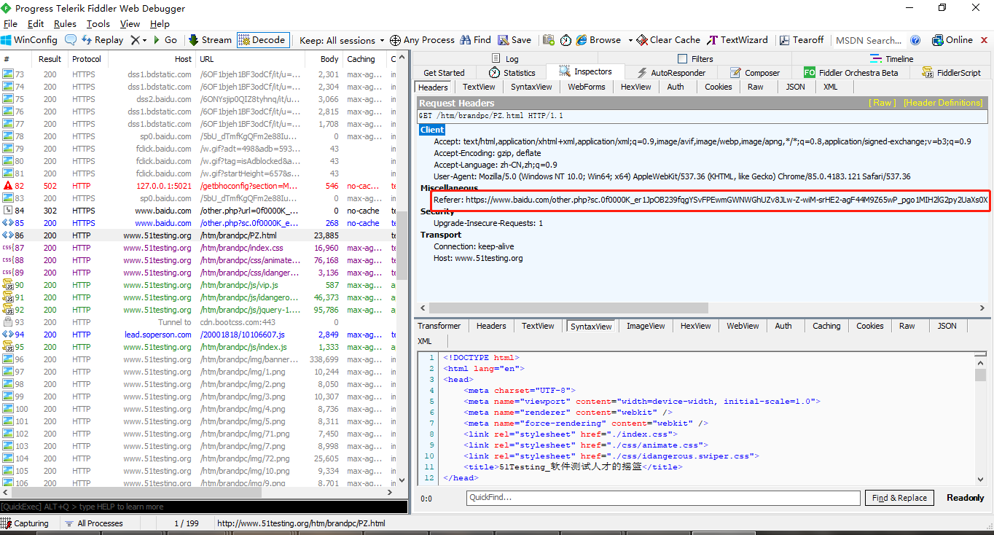

Slide 34
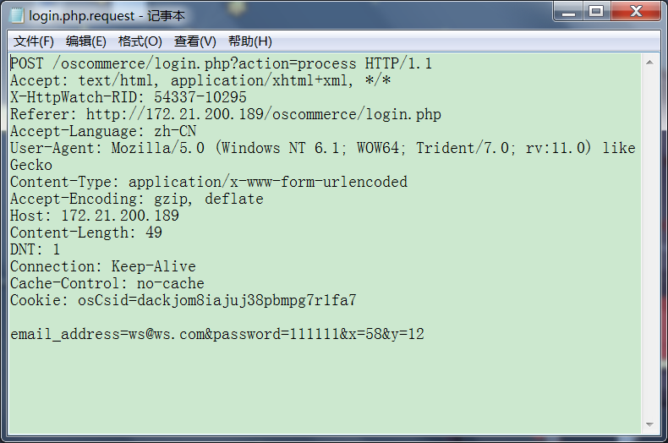
POST请求

Slide 35
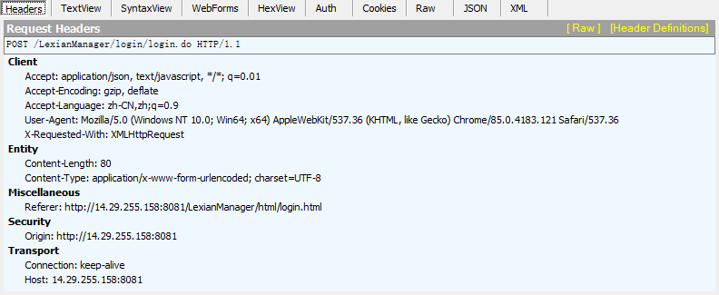
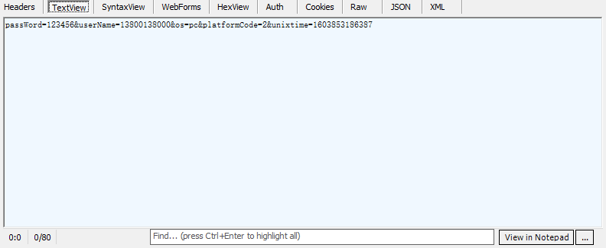
POST请求

Slide 36
HTTP协议 – Http响应
响应：Response，由服务器端返回给客户端
响应包含 正常的响应 和 异常的响应。
HTTP协议通过响应的状态码来进行定义：1xx, 2xx, 3xx（正常）, 4xx, 5xx（异常）
1**信息，服务器收到请求，需要请求者继续执行操作
2**成功，操作被成功接收并处理
3**重定向，需要进一步的操作以完成请求
4**客户端错误，请求包含语法错误或无法完成请求
5**服务器错误，服务器在处理请求的过程中发生了错误

Slide 37
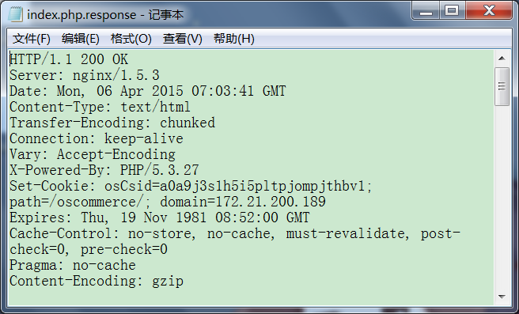

Slide 38
Transfer-Encoding: chunked
HTTP协议中使用Content-Length这个头来告知数据的长度。然后，在数据下行的过程中，Content-Length的方式要预先在服务器中缓存所有数据，然后所有数据再一股脑儿地发给客户端。
如果要一边产生数据，一边发给客户端，WEB 服务器就需要使用"Transfer-Encoding: chunked"这样的方式来代替Content-Length。
Chunked，它是一种HTTP的编码方式，chunked编码的基本方法是将大块数据分解成多块小数据,每块都可以自指定长度。

Slide 39
Fiddler—Headers(sent).1
序号 | 表头信息 | 含 义
1 | GET /HTTP/1.1 | “GET”代表请求方法，“HTTP/1.1”代表协议和协议的版本
2 | Accept | Accept请求报头域用于指定客户端接受哪些类型的信息。例如：Accept：text/html，表明客户端希望接受html文本
3 | Accept-Encoding | Accept-Encoding请求报头域类似于Accept，但是它是用于指定可接受的内容编码。例如：Accept-Encoding:gzip,deflate.如果请求消息中没有设置这个域服务器假定客户端对各种内容编码都可以接受
4 | Accept-Language | Accept-Language请求报头域类似于Accept，但是它是用于指定一种自然语言。例如：Accept-Language:zh-cn，中文。如果请求消息中没有设置这个报头域，服务器假定客户端对各种语言都可以接受
5 | Connection | 连接类型，默认为Keep-Alive（长连接），如果不希望使用长连接，则需要在header中指明Connection的值为Close

Slide 40
Fiddler—Headers(sent).2
6 | Cookie | Cookie是由服务器端生成，发送给浏览器，浏览器会将Cookie的key/value保存到某个目录下的文本文件内，下次请求同一网站时就发送该Cookie给服务器。服务器可以利用Cookies包含信息的任意性来筛选并经常性维护这些信息，以判断在HTTP传输中的状态。可以判断其是否登录过网站，客户的喜好等
7 | Host | Host请求报头域主要用于指定被请求资源的Internet主机和端口号，它通常从HTTP URL中提取出来的，我们在浏览器中输入：http://bbs.51testing.com/，浏览器发送的请求消息中就会包含Host请求报头域，如下：Host：bbs.51testing.com：n，此处使用缺省端口号80，若指定了端口号为8080，则变成：Host：bbs.51testing.com:8080
8 | User-Agent | User-Agent请求报头域允许客户端将它的操作系统、浏览器和其他属性告诉服务器
9 | DNT： 1 | “禁止追踪”（Do Not Track），三个赋值：1代表用户不想被第三方网站追踪，0代表接受追踪，null代表用户不置可否。

Slide 41
Fiddler—Headers(Recevied).1
序号 | 表头信息 | 含 义
1 | HTTP/1.1 200 OK | “HTTP/1.1代表协议和协议的版本， 200为HTTP响应代码，表示成功
2 | Cache-Control | Cache- Control指定请求和响应遵循的缓存机制。在请求消息或响应消息中设置 Cache-Control并不会修改另一个消息处理过程中的缓存处理过程。请求时的缓存指令包括no-cache、no-store、max-age、 max-stale、min-fresh、only-if-cached，响应消息中的指令包括public、private、no-cache、no-store、no-transform、must-revalidate、proxy-revalidate、max-age。各个消息中的指令含义如下： Public指示响应可被任何缓存区缓存; Private指示对于单个用户的整个或部分响应消息，不能被共享缓存处理。这允许服务器仅仅描述当前用户的部分响应消息，此响应消息对于其他用户的请求无效; no-cache指示请求或响应消息不能缓存; no-store用于防止重要的信息被无意的发布。在请求消息中发送将使得请求和响应消息都不使用缓存; max-age指示客户机可以接收生存期不大于指定时间（以秒为单位）的响应; min-fresh指示客户机可以接收响应时间小于当前时间加上指定时间的响应; max-stale指示客户机可以接收超出超时期间的响应消息。如果指定max-stale消息的值，那么客户机可以接收超出超时期指定值之内的响应消息
3 | Connection | 连接类型，默认为Keep-Alive（长连接），如果不希望使用长连接，则需要在header中指明Connection的值为Close

Slide 42
Fiddler—Headers(Recevied).2
4 | Content-Encoding | Accept-Encoding请求报头域类似于Accept，但是它是用于指定可接受的内容编码。例如：Accept-Encoding:gzip,deflate，如果请求消息中没有设置这个域服务器假定客户端对各种内容编码都可以接受
5 | Content-Length | 表示内容长度，只有当浏览器使用持久HTTP连接时才需要这个数据
6 | Content-Type | 让浏览器知道接收到的信息哪些是MP3文件， 哪些是JPEG文件等。当服务器把把输出结果传送到浏览器上的时候，浏览器必须启动适当的应用程序来处理这个输出文档。
7 | Date | Date头域表示消息发送的时间，时间的描述格式由rfc822定义。例如，Thu,15 Nov 2012 05:56:32 GMT。Date描述的时间表示世界标准时间
8 | Expires | Expires: Thu,15 Nov 2012 05:56:32 GMT 需和Last-Modified结合使用。用于控制请求文件的有效时间，当请求数据在有效期内时，客户端浏览器从缓存请求数据而不是服务器端，当缓存中数据失效或过期，才从服务器更新数据
9 | Server | 指示服务器的类型，如apache、 tomcat。这里出现的BWS应该是Baidu Web Server，百度自己研发的Web服务器用来代替apache
10 | "Transfer-Encoding: chunked" | HTTP协议中使用Content-Length这个头来告知数据的长度。然后，在数据下行的过程中，Content-Length的方式要预先在服务器中缓存所有数据，然后所有数据再一股脑儿地发给客户端。 如果要一边产生数据，一边发给客户端，WEB 服务器就需要使用"Transfer-Encoding: chunked"这样的方式来代替Content-Length。
 |  | chunked是一种HTTP的编码方式。chunked编码的基本方法是将大块数据分解成多块小数据,每块都可以自指定长度,

Slide 43
get和post的区别
get请求方法的请求参数是直接放在url中
Url的长度是浏览器限制，不同浏览器限制url长度稍有不同。比如ie限制url在2kb内，chrome限制8182个字符。不适合传输大数据量请求。
Get请求参数暴露在url中，明文传输，安全性较低。
post请求参数放在请求body中，不会有长度限制
Post参数在请求体中，可以明文传输也可以密文传输，相对安全。

Slide 44
案例&练习 学生练习使用Fiddler抓包并分析

Slide 45
fiddler抓取https
1.打开Fiddler的菜单Tools-Options-HTTPS，在弹出框中勾选以下设置
2.点击Actions，选择第二项Export Root Certificate to Desktop，将fiddler证书导出到桌面。桌面上会出现证书FiddlerRoot.cer文件，点击OK设置成功，关闭fiddler。
3.安装证书：在桌面双击FiddlerRoot.cer文件，选择本地计算机，然后选择安装路径为受信任的根证书颁发机构，最后确定，安装完成。
4.重新打开fiddler，打开浏览器，访问https网址，即可抓包https。

Slide 46
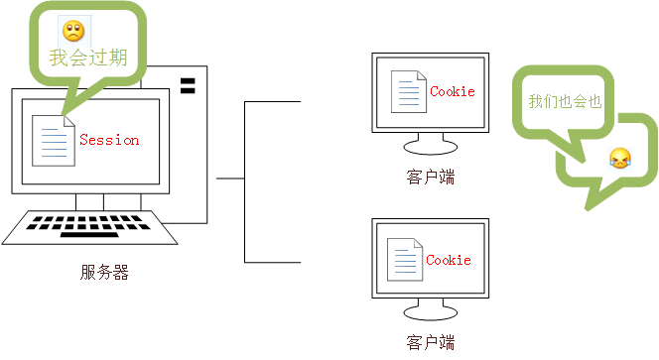
HTTP协议 – Session和Cookie.1
Http协议的特点：短连接、无状态
解决办法：引入cookie和session等机制
Cookie是服务器暂存放在用户计算机上的一些资料，好让服务器用来辨认用户的计算机。
Session：会话，在服务器端开辟的存放用户个人信息的空间

Slide 47
HTTP协议 –Cookie
Cookie应用：
保存用户的登录信息，例如用户名和密码
用户在上一次浏览网站时的表单输入和操作步骤
学会如何查看本机的Cookies信息
C:\Documents and Settings\<user name>\ Local Settings\Temporary Internet Files
缺点：受浏览器限制，如果浏览器不支持或者禁用cookie，将失效

Slide 48
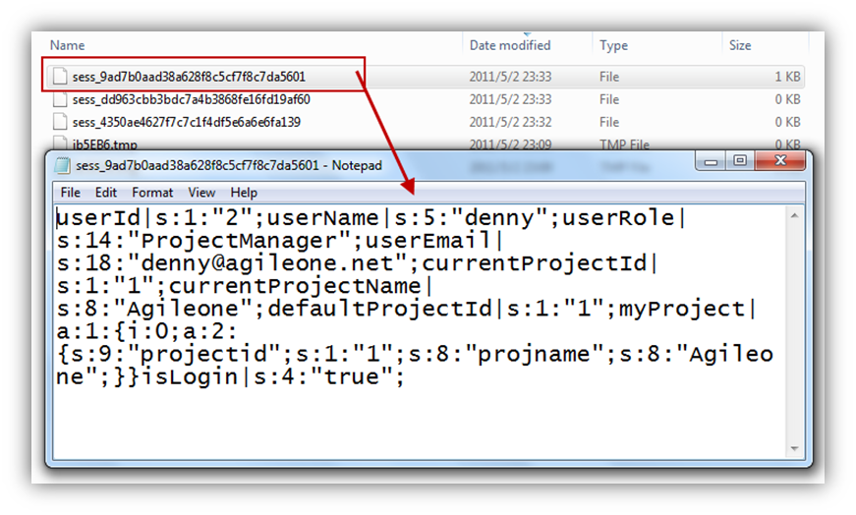
HTTP协议 – Session
Session是客户端与服务器之间的会话。
当访问网站时，服务器会标示该访问者，给它一个Session ID，当他离开的时候（也就是关闭浏览器的时候）就删除这个Session ID。
Session ID以响应的方式传递给客户端，
客户端在后续的请求中将该Session ID
值包含在Cookie字段中回传给服务器，
服务器就可以用来对客户端的身份
进行验证了。

Slide 49
cookie和session
cookie和session的引入是为了解决http协议无状态问题的。
cookie是保存在客户端的电脑上的
session是保存在服务器上的
cookie可以保存任何服务器想保存在客户端的信息，cookie要保存什么内容是由服务器决定的，服务器想保存什么信息到cookie都可以

Slide 50

谢谢大家！

